Slide 1
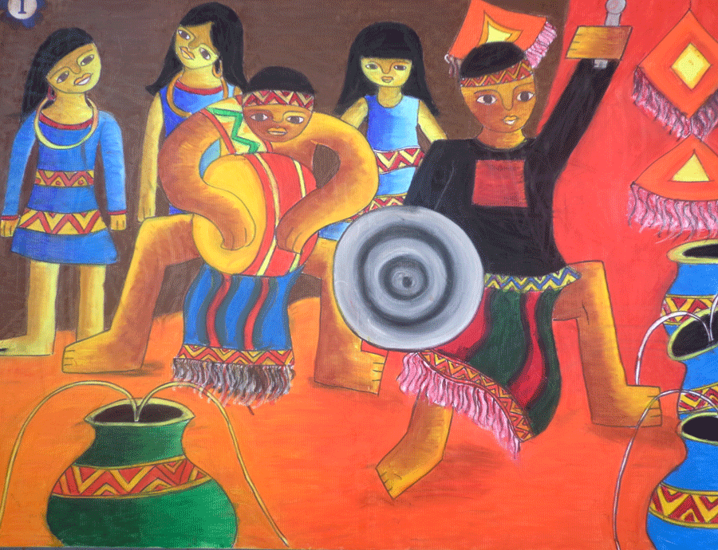
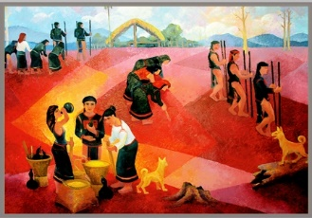
MĨ THUẬT 9
Bài 10 : ĐỀ TÀI LỄ HỘI

Slide 2
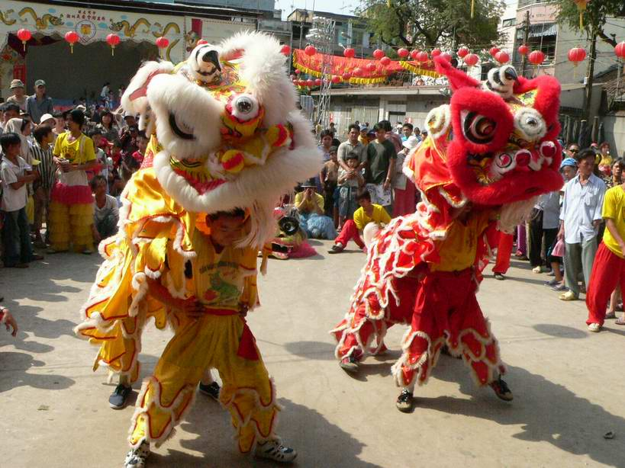
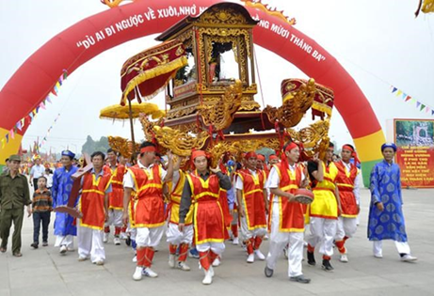
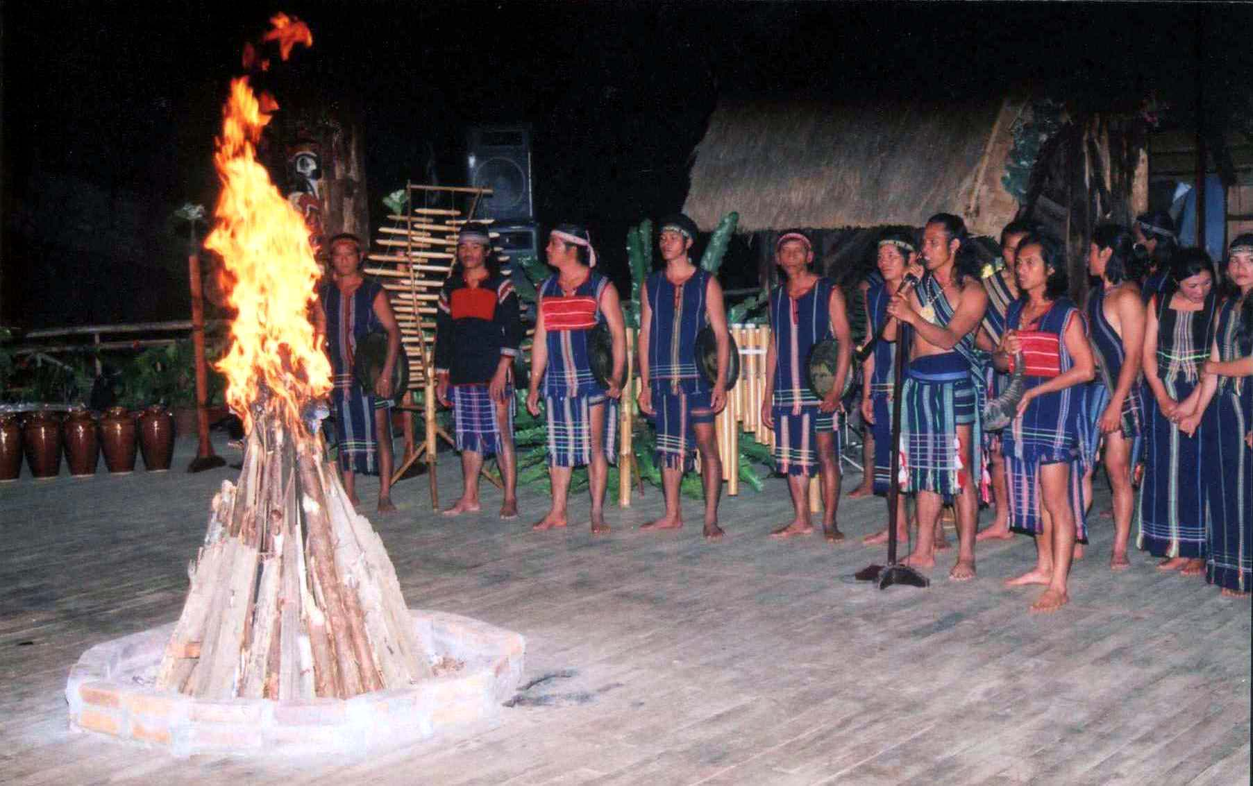
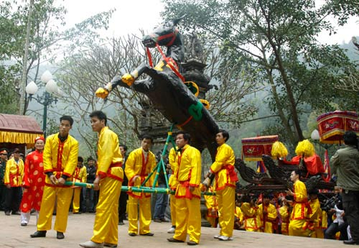
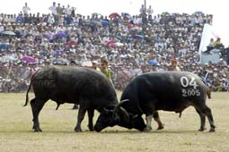
I. Tìm và chọn nội dung đề tài:
Các bạn cùng xem một số bức tranh đề tài lễ hội
HỘI GIÓNG
Giỗ tổ HÙNG VƯƠNG
Lễ hội múa Lân
Lễ hội chọi trâu
Lễ hội cồng chiên

Slide 3
Tranh đề tài lễ hội rất là phong phú và đa dạng gồm có những nội dung :
Tết, đua thuyền, trung thu,đấu vật ,múa lân,múa rồng, ném gòn, thi thổi cơm, lễ hội còng chiên…..

Slide 4
Em có thể nhắc lại cách bước vẽ tranh
đề tài gồm các bước nào?
1/ Tìm và chọn nội dung
2/ Vẽ mảng hình chính và phụ
3/Vẽ chi tiết
4/Vẽ màu

Slide 5
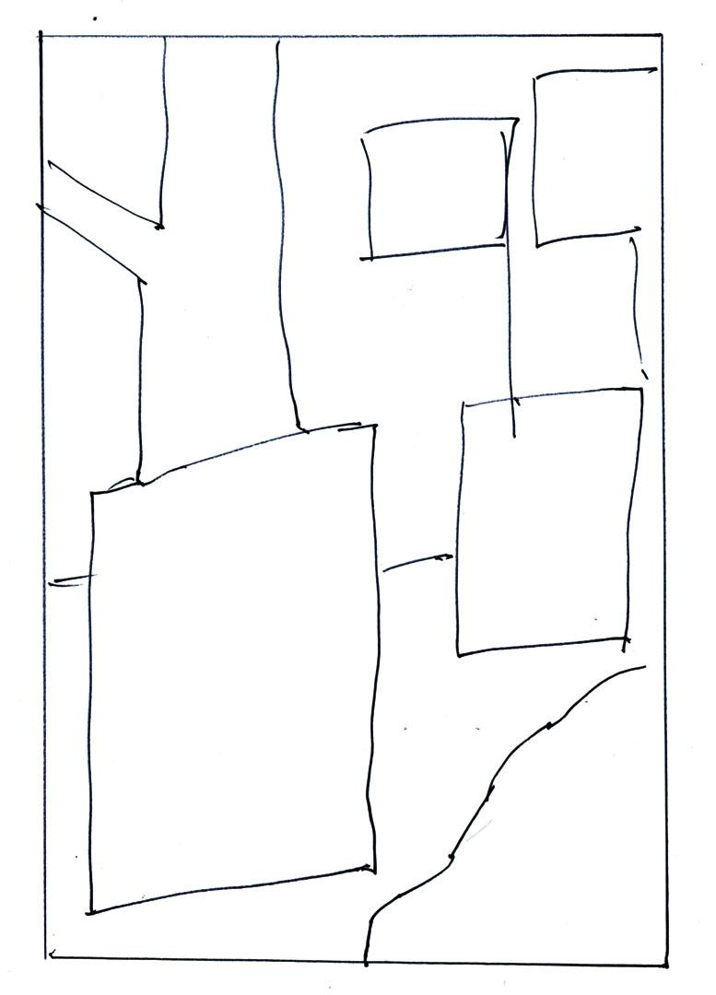
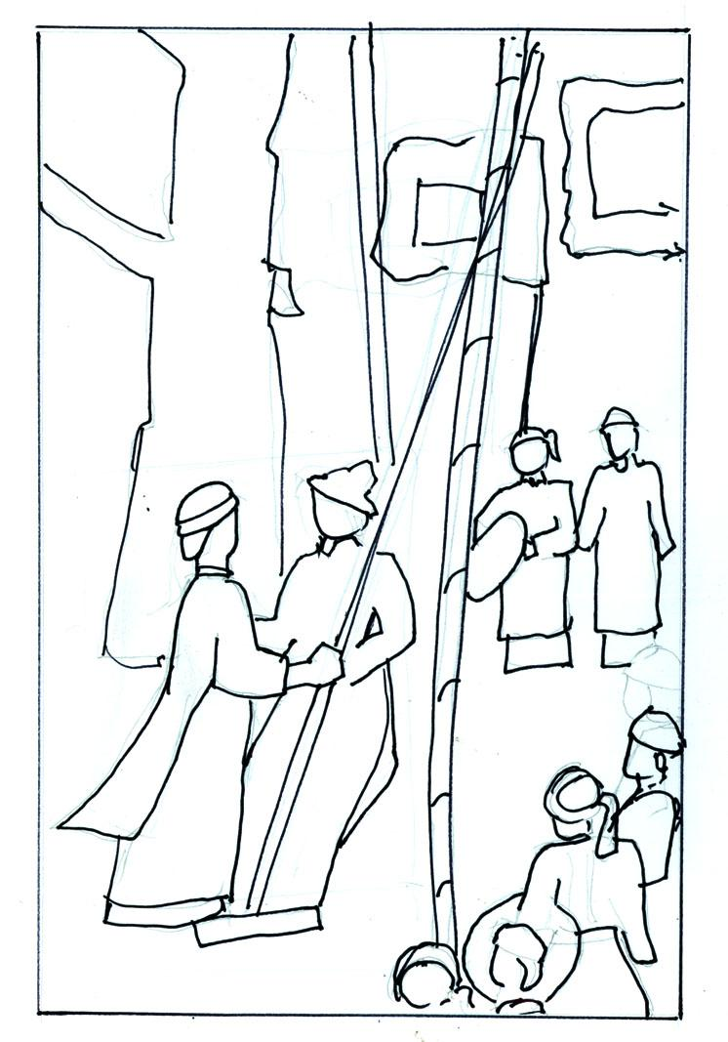
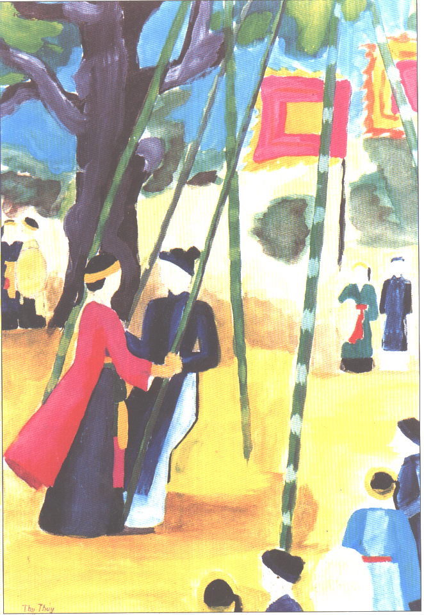
II/ CÁCH VẼ
1. Chọn ( Tìm nội dung ) hình ảnh cho đề tài
2.Phác mảng chính phụ
3. Vẽ chi tiết
3. Vẽ màu

Slide 6
TRANH
LỄ HỘI ĐÁNH ĐU

Slide 7
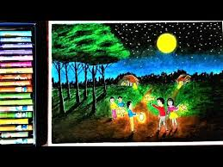
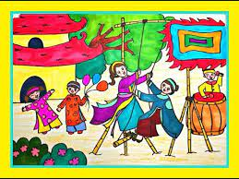
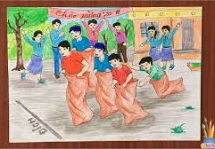
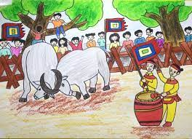
MỜI CÁC EM THAM KHẢO
MỘT SỐ TRANH CÁC BẠN HỌC SINH

Slide 8
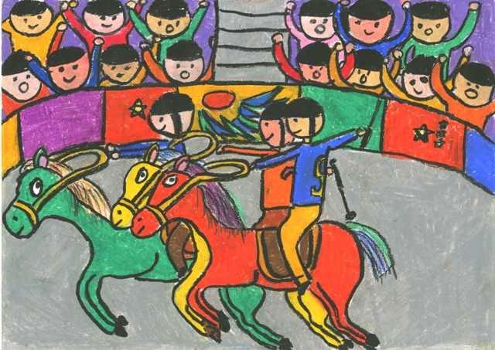
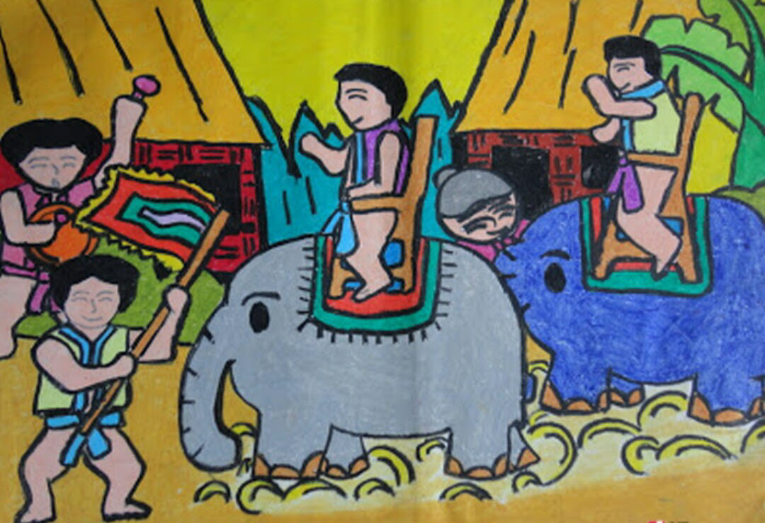
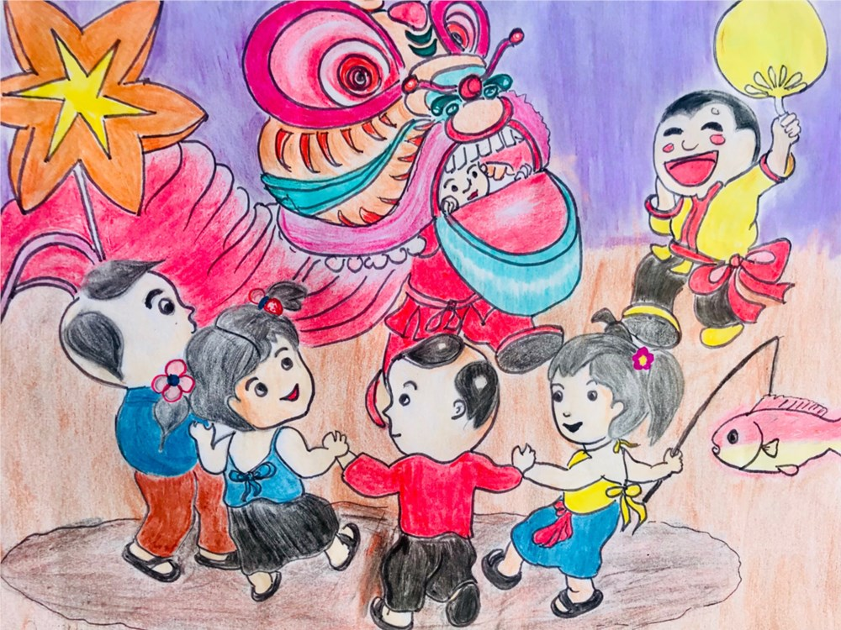
Tham khảo một số bài vẽ của học sinh về lễ hội

Slide 9
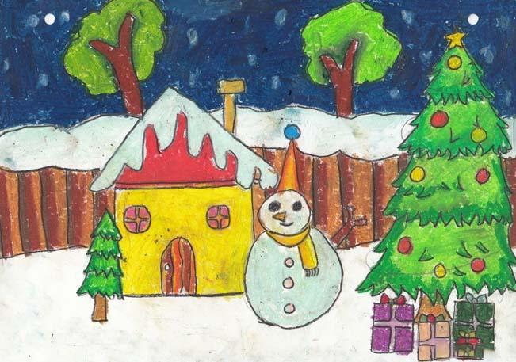
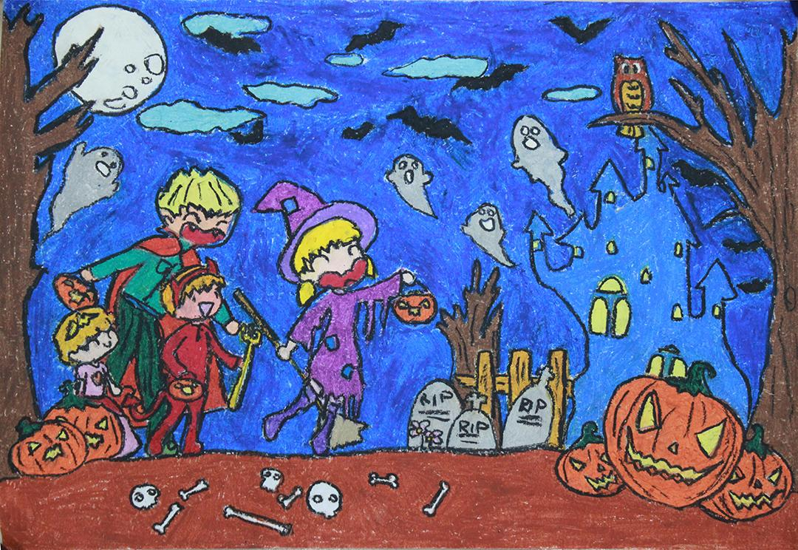
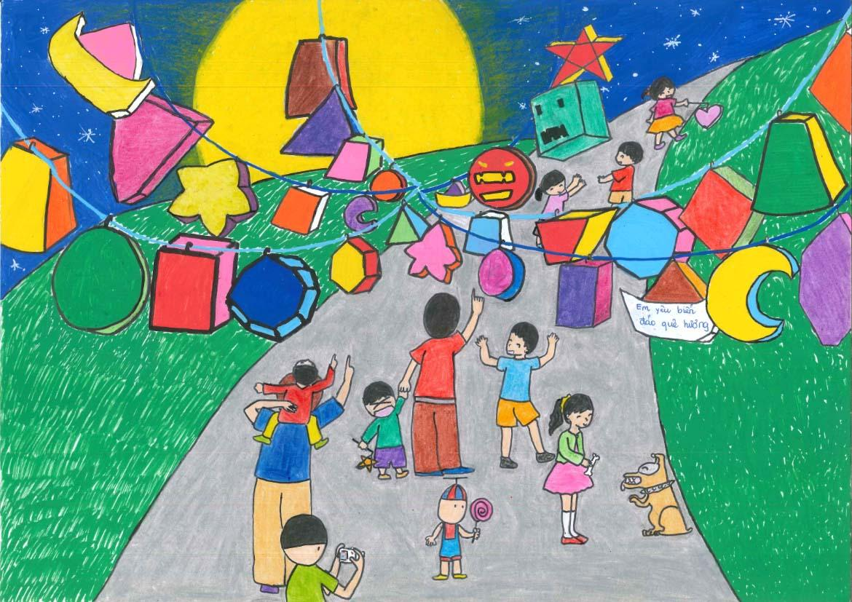

Slide 10
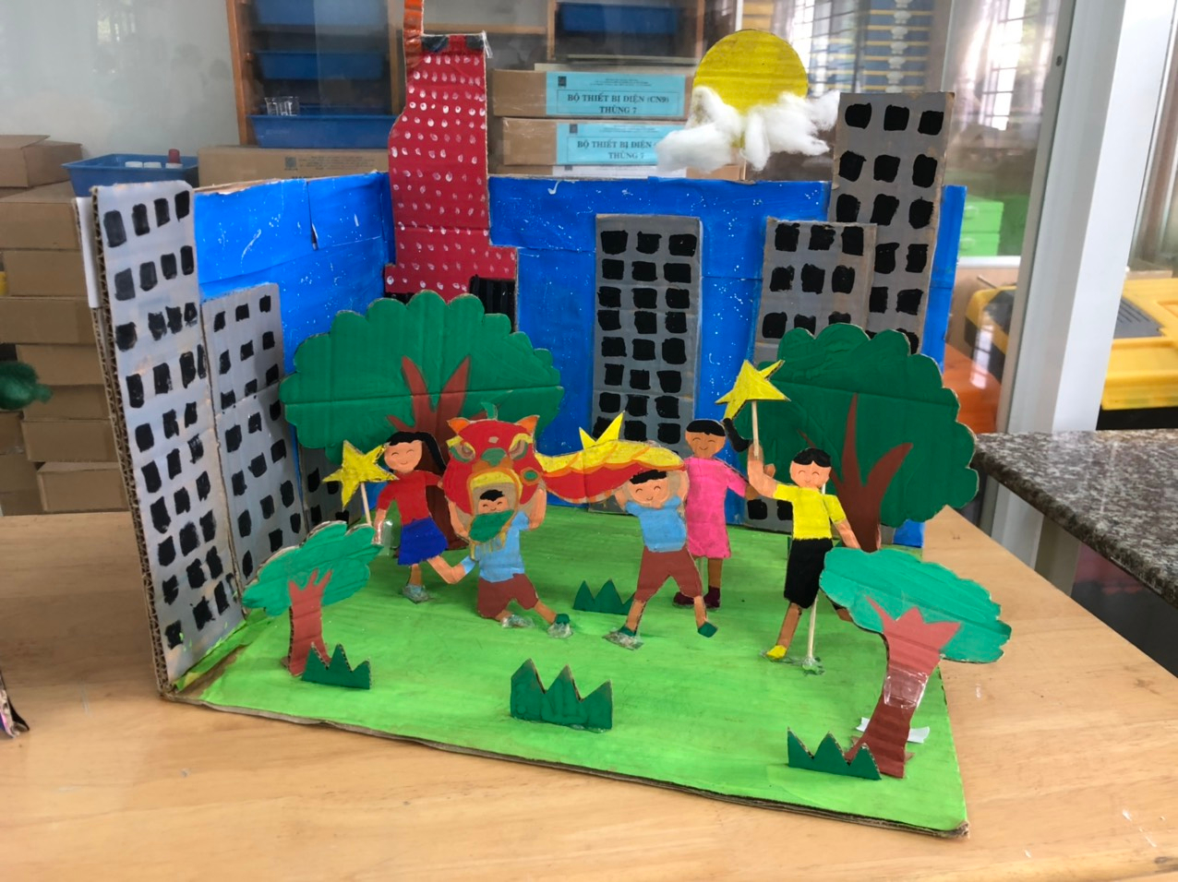
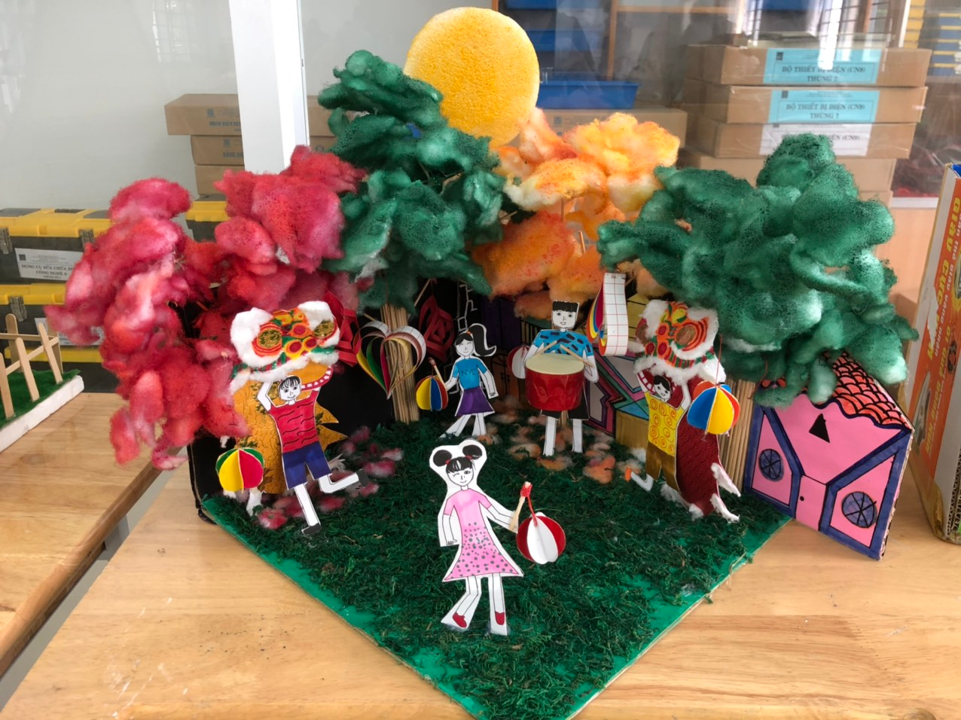
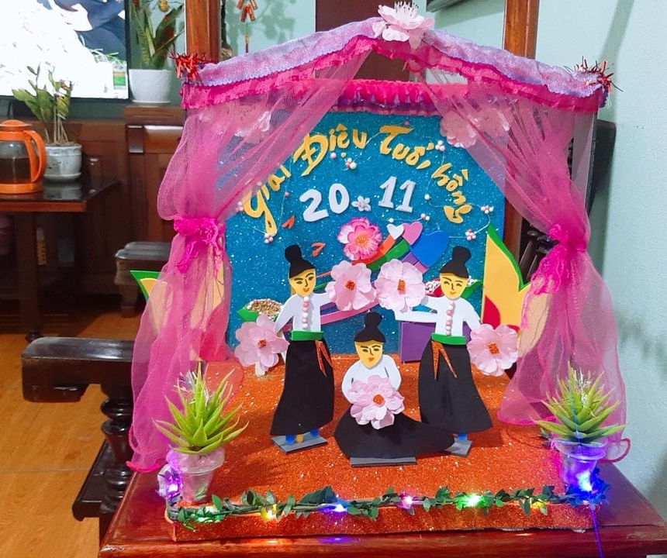
THAM KHẢO MÔ HÌNH LỄ HỘI

Slide 11
III/ THỰC HÀNH
-Vẽ trên giấy A4 hoặc A3 để nộp vào tiết học sau
***Chú ý :
+ Họ và tên
+Lớp :
+Chủ đề Lễ Hội :
( ghi góc bên trái tờ giấy vẽ )

